Slide 1


Programuje z użyciem wyjątków
Michał Barański

Slide 2
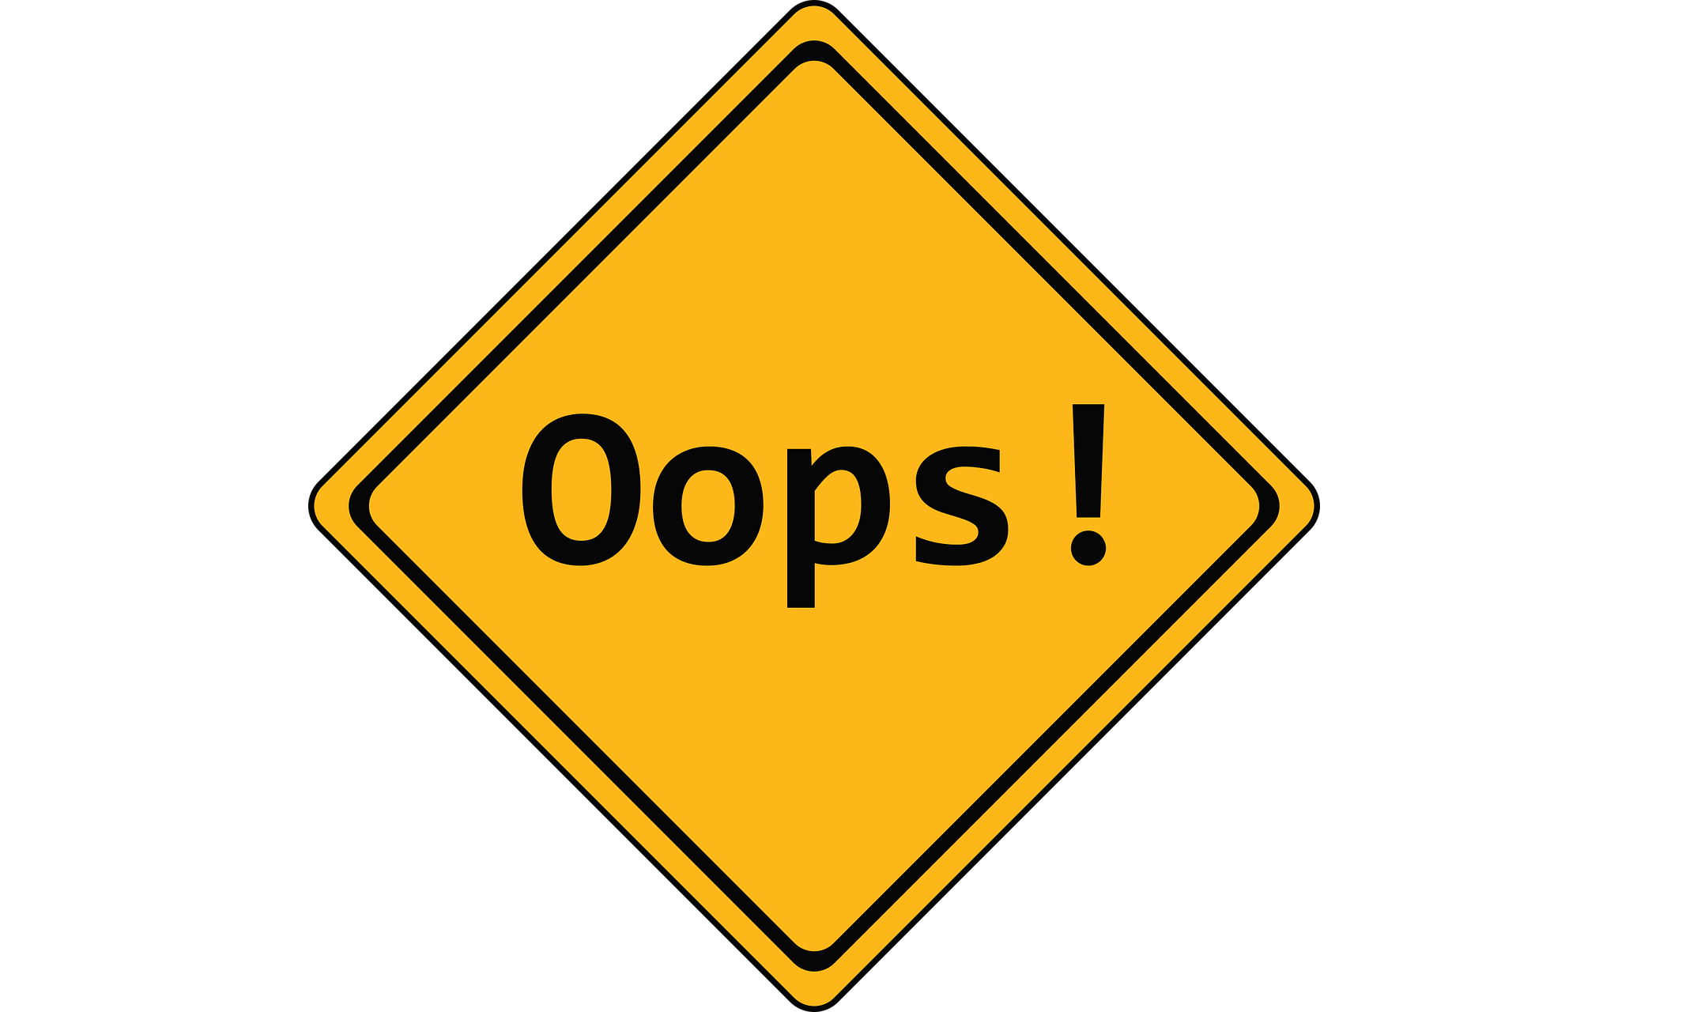
Co to jest wyjątek w kodzie?
Idea obsługi wyjątków polega na tym, że funkcja, która napotkała problem, z którym nie potrafi sobie poradzić zgłasza wyjątek. Wyjątek jest przesyłany do miejsca wywołania funkcji. Tam może być wyłapany i obsłużony lub może być przesłany dalej (wyżej).

Slide 3
Blok Try…..Catch
Try
{
//kod który może wywołać błąd podczas działania programu
}
catch
{
//strefa przechwycenia wyjątku z bloku try
}

Slide 4
Przykład
Console.WriteLine("Podaj dwie liczby");
try
{
string x = Console.ReadLine();
int xx = int.Parse(x);
string y = Console.ReadLine();
int yy = int.Parse(y);
Console.WriteLine(xx/yy);
}
catch (FormatException fEx)
{
Console.WriteLine(fEx.Message);
}
catch (OverflowException OverEx)
{
Console.WriteLine(OverEx.Message);
}
catch (ArithmeticException ArgEx)
{
Console.WriteLine(ArgEx.Message);
}
catch (Exception Ex)
{
Console.WriteLine(„Źle!");
}
Przykład w języku c#

Slide 5
Użycie bloku „Finally”
int aa = 15;
try
{
string a = Console.ReadLine();
aa = int.Parse(a);
}
catch
{
Console.WriteLine("Nie zmieniłeś zmiennej- Błąd");
}
finally
{
Console.WriteLine(aa);
}
Przykład w języku c#

Slide 6
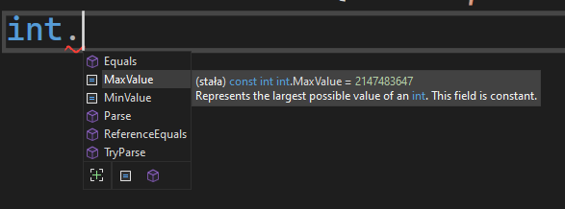
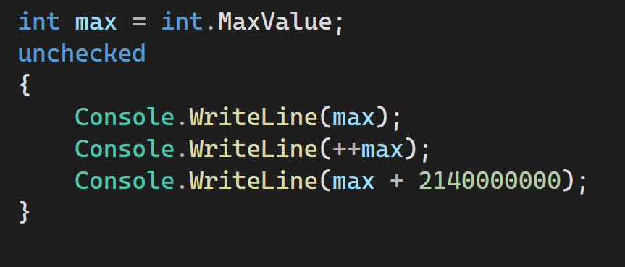

Słowo „unchecked”
Przykład w języku c#

Slide 7
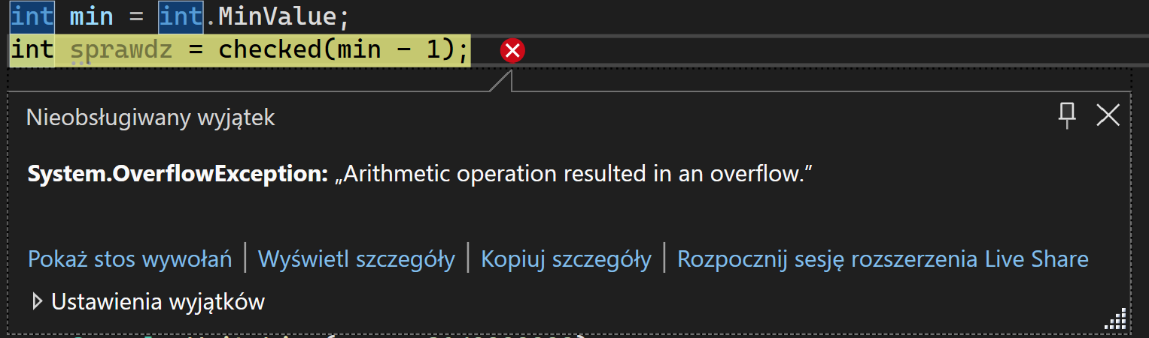
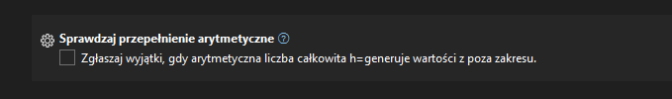
Słowo „checked”
Przykład w języku c#

Slide 8
Switch…case…throw
public static string DzienTygodnia(int liczba)
{
switch (liczba)
{
case 1:
return "poniedziałek";
break;
case 2:
return "wtorek";
break;
case 3:
return "środa";
break;
case 4:
return "czwartek";
break;
case 5:
return "piątek";
break;
case 6:
throw new System.Exception(„6 dzień tygodnia ja rozpalony jak pochodnia");
break;
case 7:
throw new EndOfStreamException
(„Boży dzień, do kościoła czas");
break;
default:
throw new ArgumentOutOfRangeException
("Liczba musi być z przedziału od 1 do 7");
}
}
try
{
DzienTygodnia(int.Parse(Console.ReadLine()));
}
catch (Exception ex)
{
Console.WriteLine(ex.Message);
};
Przykład w języku c#

Slide 9
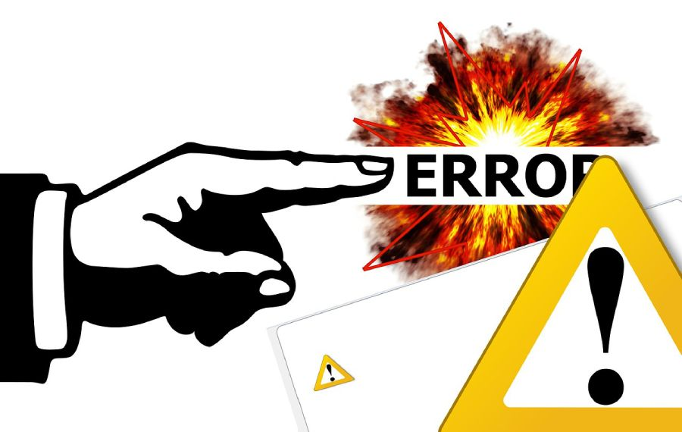
Dziękuję za uwagę

